Slide 1
Web-технологии
Лекция № 3
Тема: Flask и декораторы

Slide 2
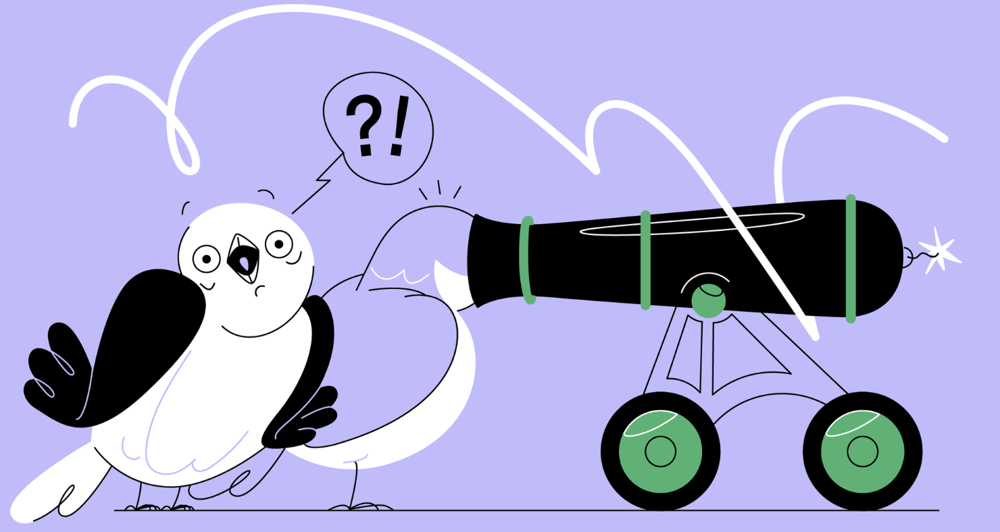
Декораторы
В Python есть инструмент, позволяющий добавить определённые действия к функции, не изменяя код самой функции. Для этого применяют декораторы (иногда их называют обёртка, англ. "wrapper").
Декоратор — это паттерн проектирования, предназначенный для расширения функциональности объектов без вмешательства в их код. Декоратор берёт функцию, ничего в ней не меняет, но добавляет к ней заданные действия. Одним и тем же декоратором можно «оборачивать» разные функции, добавляя к ним функционал декоратора.

Slide 3
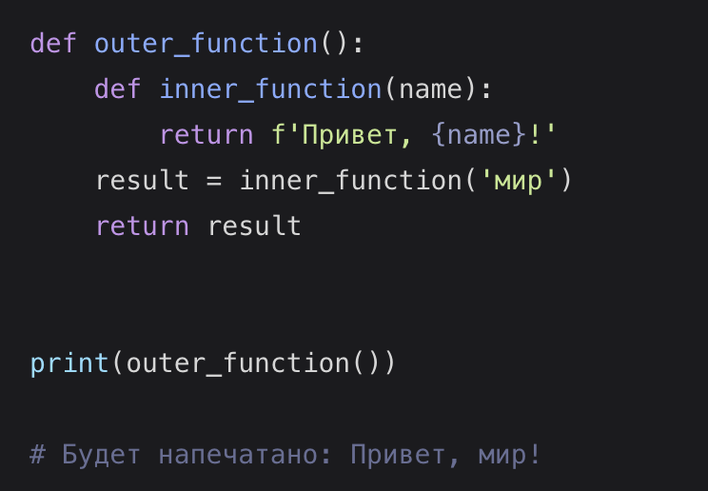
Фундамент декораторов
Чтобы понять, как работают декораторы, надо держать в голове две особенности языка Python:
Функции могут содержать внутри себя другие функции.
Любая сущность в Python — это объект.
В Python можно писать функции внутри других функций:
Что происходит в коде:
Вызывается функция outer_function().
outer_function() вызывает функцию inner_function() и передаёт ей аргумент «мир».
Внутренняя функция возвращает строчку «Привет, мир!»; строка сохраняется в переменную result.
outer_function() возвращает переменную result; значение переменной распечатывается в терминале.

Slide 4
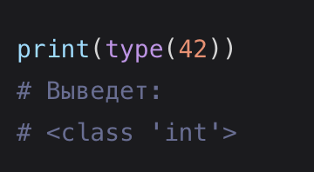
Фундамент декораторов
Всё в Python — это объекты. Строки, числа, функции, классы — всё это объекты.
Например, число 42 — это экземпляр класса int, следовательно, это тоже объект.
Функции принимают на вход объекты.
До сих пор мы передавали функциям на вход числа, строки или объекты каких-то иных классов.
Но функция — это тоже объект, и ничто не мешает передать функцию аргументом в другую функцию.
Если функция получена в аргументе, то полученную функцию можно вызывать внутри функции, как только что была вызвана inner_function() внутри outer_function().

Slide 5
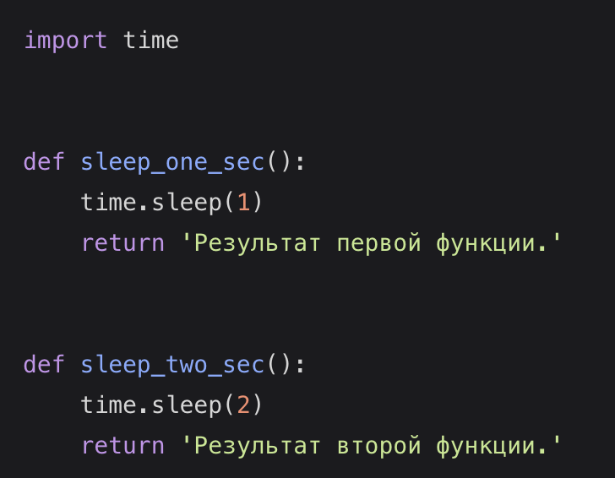
Замеряем время выполнения функций
Разработчик оптимизирует код, и при каждом вызове функций sleep_one_sec()
и
sleep_two_sec()
ему нужно замерять время, за которое они выполнились.

Slide 6
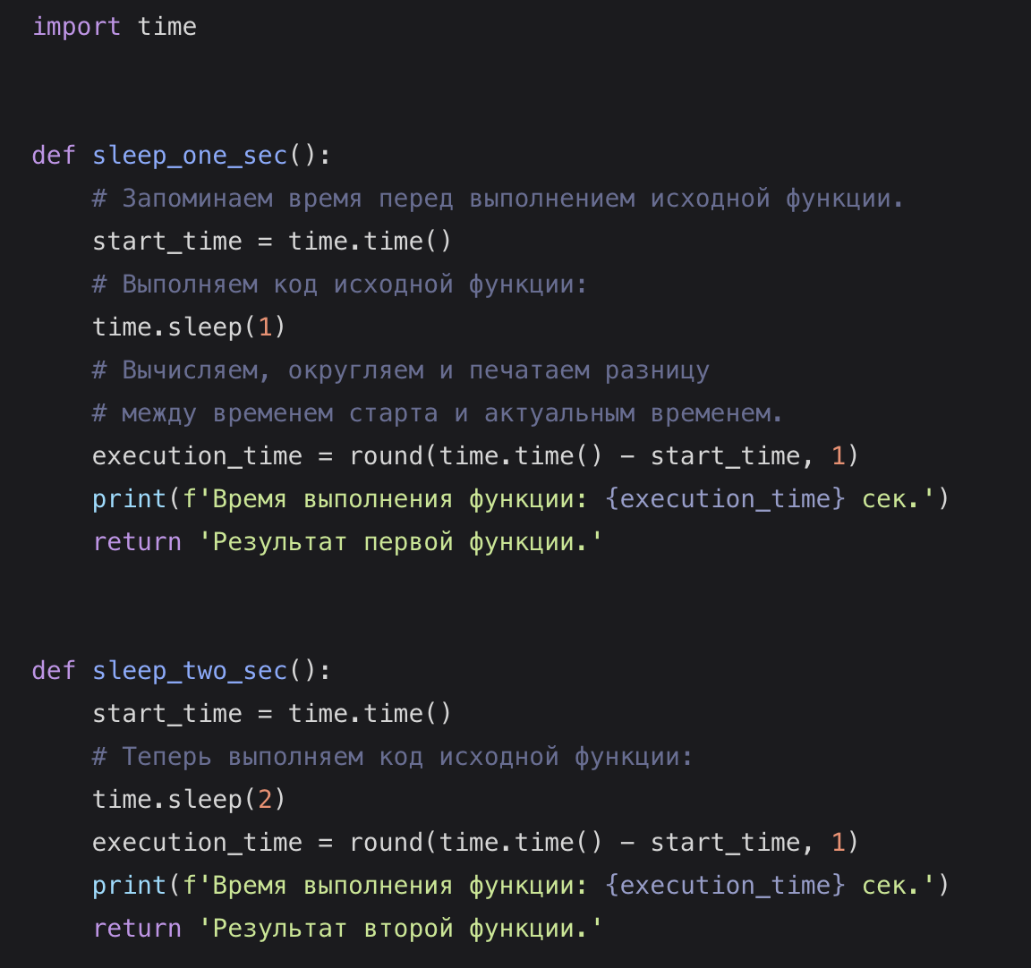
Замеряем время выполнения функций
Самый простой подход — добавить код таймера прямо в тело функций
Не лучший способ.
Код дублируется, редактировать нужно во многих местах, опечатки и ошибки поджидают на каждом углу.

Slide 7
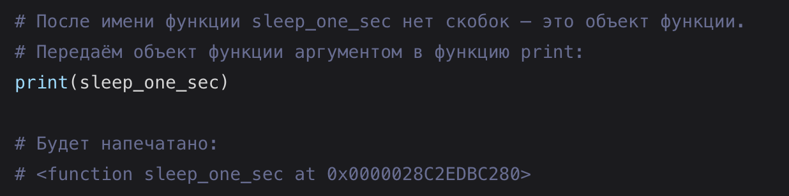
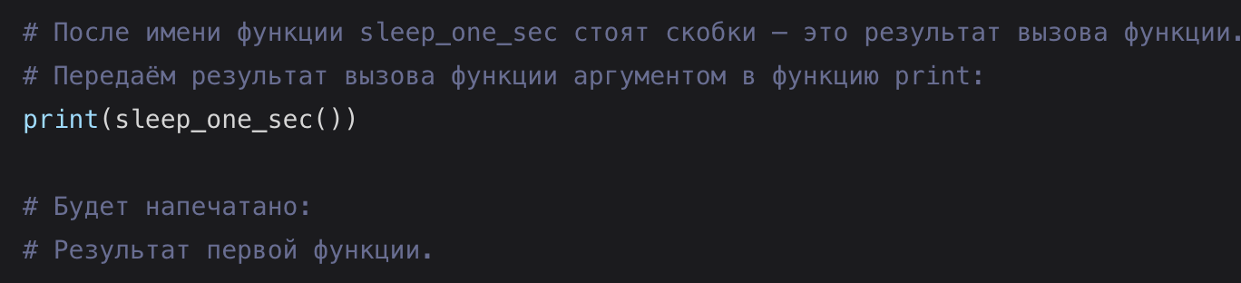
Коробка с кнопкой
Функция — это объект; это «коробочка с кнопкой», которая лежит и ждёт, пока на кнопку нажмут (вызовут функцию).
Объекты, которые можно вызвать для выполнения какой-то работы, называются callable object.
Объект функции можно (не вызывая) передать аргументом в другую функцию:
При вызове функция, как правило, возвращает какой-то объект: число, строку, объект какого-то ещё класса.

Slide 8
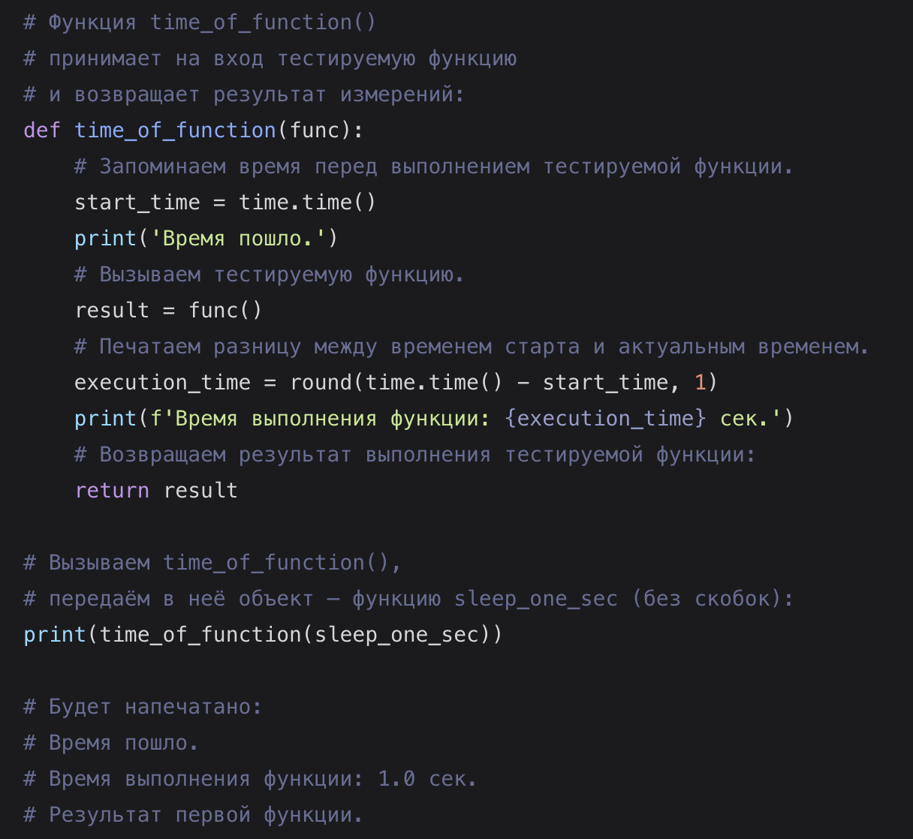
Передаём функцию как аргумент в другую функцию
В разговоре о декораторах в аргументы передаётся именно объект функции, а не результаты её вызова:
Теперь в time_of_function() можно передать любую функцию — и в результате:
исходная функция выполнит все те действия, которые выполняла и раньше;
дополнительно вернётся время, за которое выполняется эта функция.

Slide 9
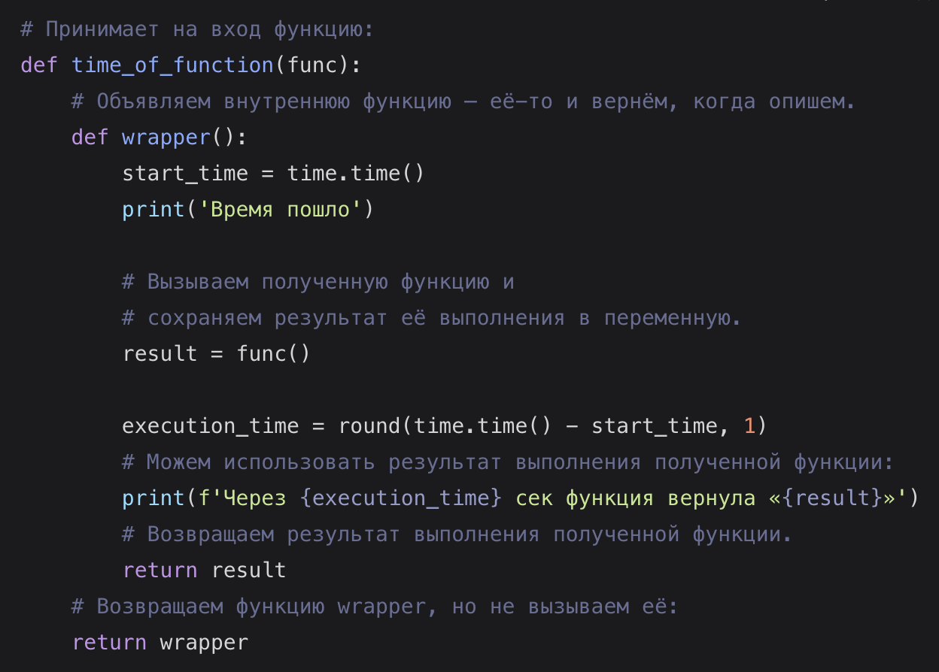
Передаём функцию как аргумент в другую функцию
А можно создать и вернуть новую функцию, которая будет «собрана» из функции, полученной на вход и каких-то дополнительных действий (в нашем случае «дополнительные действия» — это замер времени исполнения функции, полученной в аргументе).
time_of_function() — это и есть декоратор, он изменяет поведение декорируемой функции. Сама же декорируемая функция при этом не модифицируется.

Slide 10
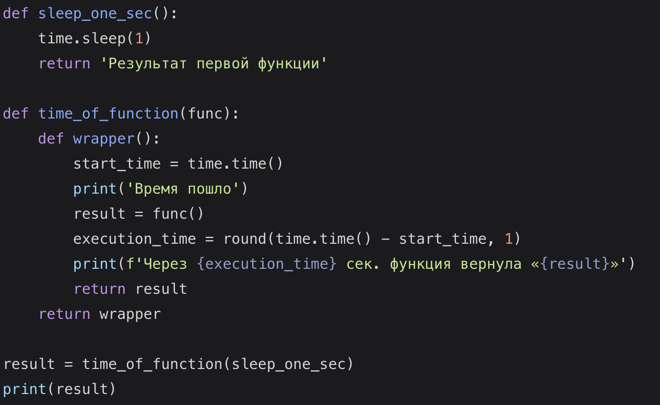
Результат

Slide 11
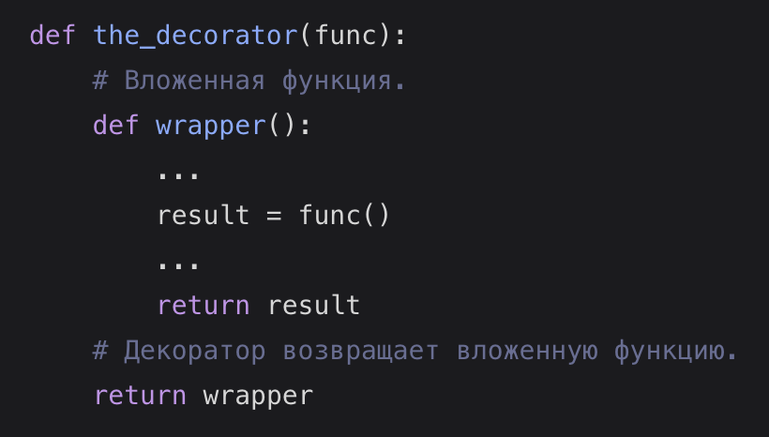
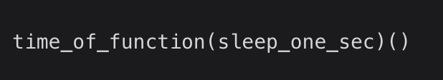
Декораторы в Python
В ходе экспериментов декоратор приобрёл такую структуру:
Такие декораторы применяются в Python довольно широко — это удобный инструмент, который облегчает жизнь разработчику, упрощает код и позволяет гибче им управлять.
Но вызов декоратора в том виде, к которому мы пришли в ходе экспериментов, выглядит излишне сложно и путано:

Slide 12
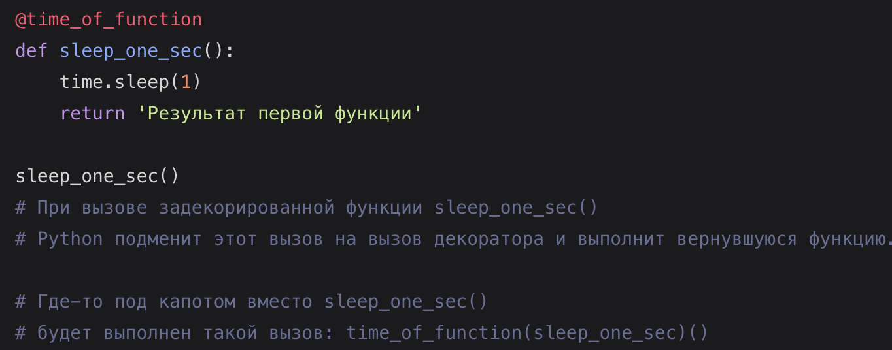
Декораторы в Python
Вместо вызова декоратора с чередой скобок, от которых рябит в глазах, Python позволяет использовать упрощённый синтаксис — синтаксический сахар (англ. syntactic sugar).
Чтобы задекорировать функцию — перед объявлением этой функции ставится название функции-декоратора; перед названием декоратора ставится символ @

Slide 13
Декораторы в Python
Чтобы такой синтаксис работал — в Python есть несколько строгих условий:
в декораторе должна быть вложенная функция,
декоратор должен возвращать функцию,
декоратор должен быть объявлен до декорируемой функции.
Эти правила обязательны именно при использовании синтаксического сахара @имя_декоратора.

Slide 14
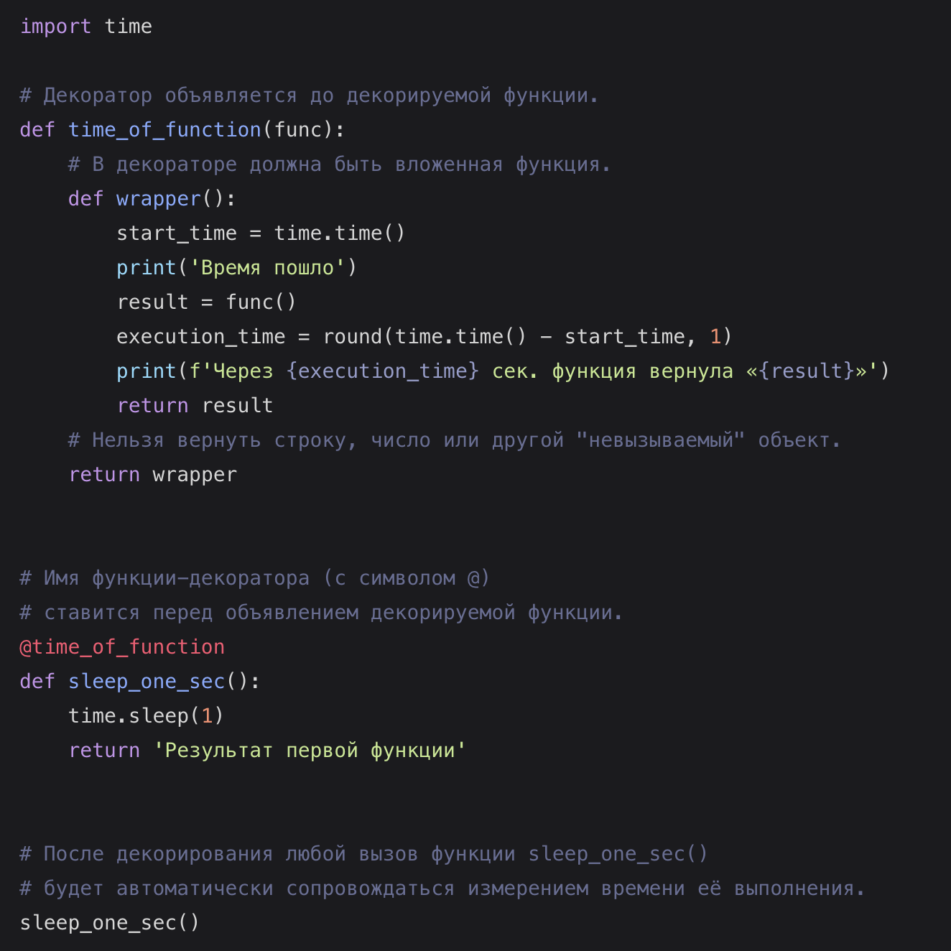
Результат

Slide 15
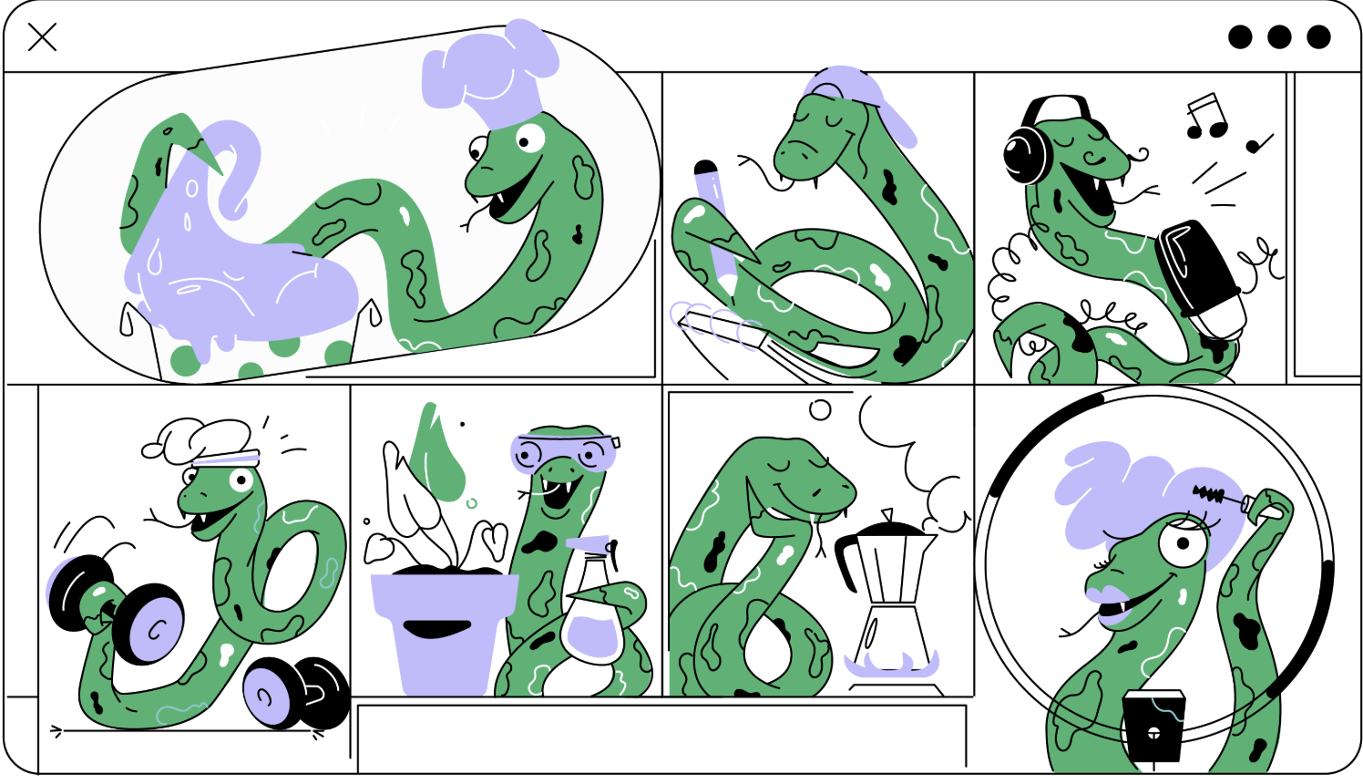
Установка виртуального окружения (venv)
Как правило, на компьютере программиста живёт сразу несколько проектов.
Одним проектам нужны одни версии библиотек, другим — другие.
Чтобы весь этот зоопарк разнообразных программ мирно уживался на одном компьютере — были придуманы «виртуальные окружения».
Это своего рода «изолированные территории», отдельные виртуальные загончики для проектов.
В каждом загончике живёт один проект, и для него можно установить собственные настройки: указать нужную версию Python, установить необходимые библиотеки. Так можно одновременно работать со множеством проектов на одном компьютере, не переживая, что они будут мешать друг другу.

Slide 16
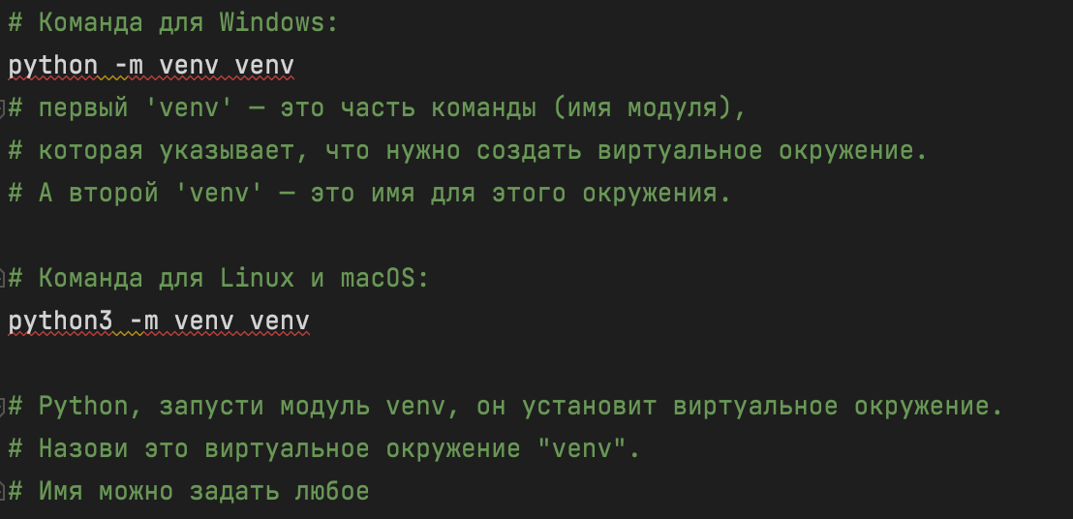
Создание виртуального окружения
Через терминал перейдите в папку проекта и разверните в ней виртуальное окружение:

Slide 17
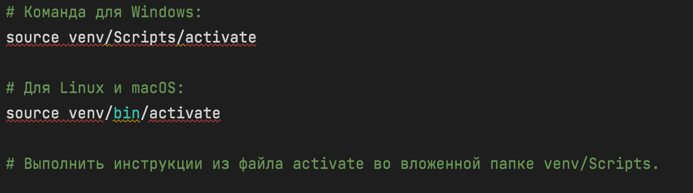
Активация виртуального окружения

Slide 18

Первое приложение на Flask
С помощью Flask можно реализовать практически любую задачу: от простого одностраничного сайта до серьёзного проекта с авторизацией, аутентификацией и другими возможностями. Flask подходит для задач, которые подразумевают гибкость в выборе компонентов. Разработчик сам принимает решение, что ему пригодится в работе.
Flask лежит в основе таких крупных сервисов, как Reddit, Netflix, Pinterest, Twilio и Lyft.
Flask даже причастен к изучению Марса. Разработчики с GitHub написали программное обеспечение (ПО) для марсианского вертолёта Ingenuity - https://github.com/readme/featured/nasa-ingenuity-helicopter

Slide 19
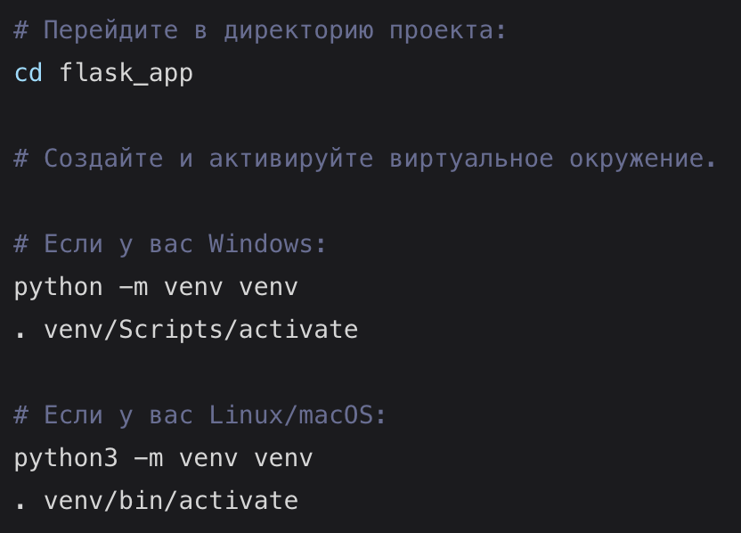
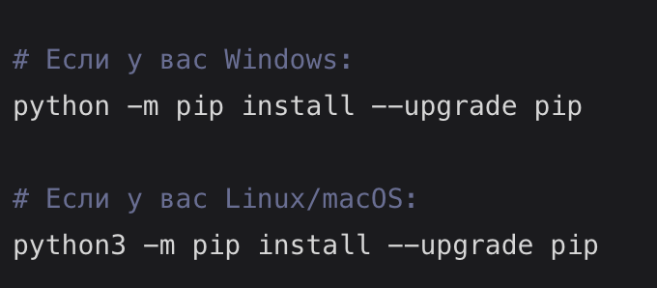
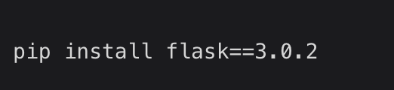
Установка Flask
Обновите менеджер пакетов pip:

Slide 20
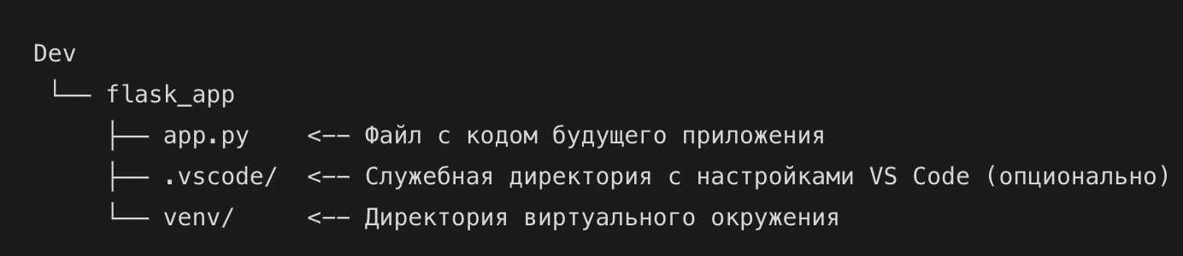
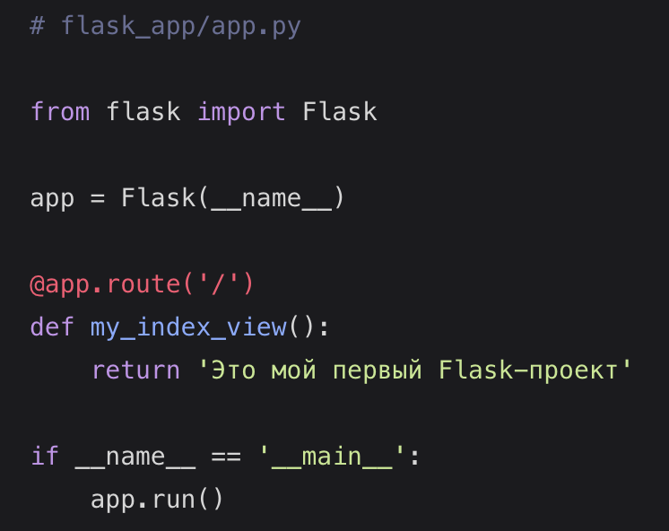
Создание и запуск приложения
Создайте в директории flask_app файл app.py:
Скопируйте в него код Flask-приложения:

Slide 21
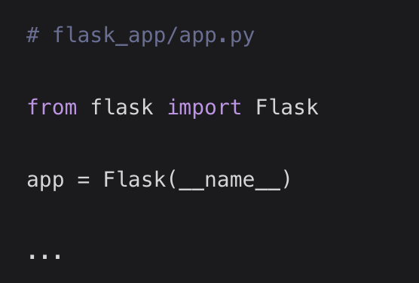
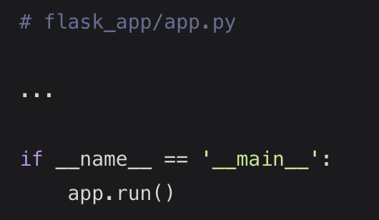
Создание и запуск приложения
Разберёмся, что означают все эти инструкции. Начнём с первых двух строк кода:
Здесь из модуля flask импортируется класс Flask и создаётся экземпляр этого класса.
Этот экземпляр называют объектом приложения.
Единственный обязательный аргумент при создании объекта приложения — это имя текущего модуля или пакета приложения.
В конструкции if __name__ == '__main__': пишутся команды, которые будут выполняться при запуске именно файла приложения — того файла, в котором они написаны. Если же этот файл будет импортирован, команды из конструкции if __name__ == '__main__': не будут выполнены.
Команда app.run() запускает код приложения.

Slide 22
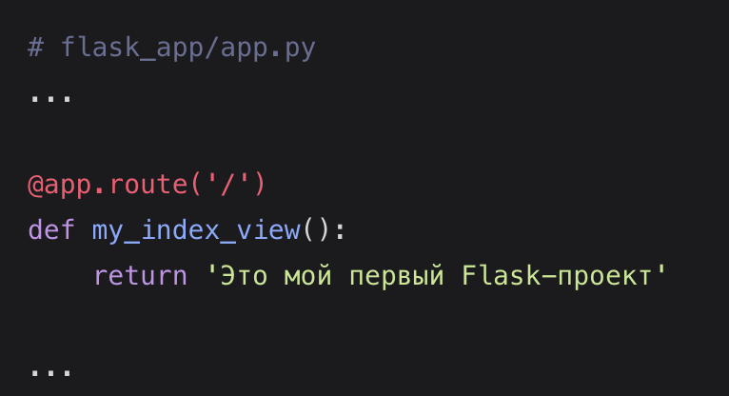
Роутинг запросов
Осталось разобраться с функцией my_index_view() под декоратором @app.route:
Декоратор @app.route применяется, чтобы связать функцию с конкретным URL-адресом.
Декоратор определяет, что именно эта функция обработает входящий запрос при обращении к указанному URL (в нашем примере кода — при обращении к корневому адресу сайта).
Сама же логика работы функции незамысловата: просто вернуть ответ в виде строки текста.
Итак, при GET-запросе к главной странице проект вернёт ответ — текст Это мой первый Flask-проект.

Slide 23
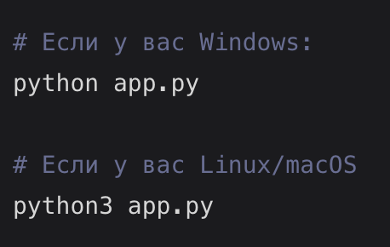
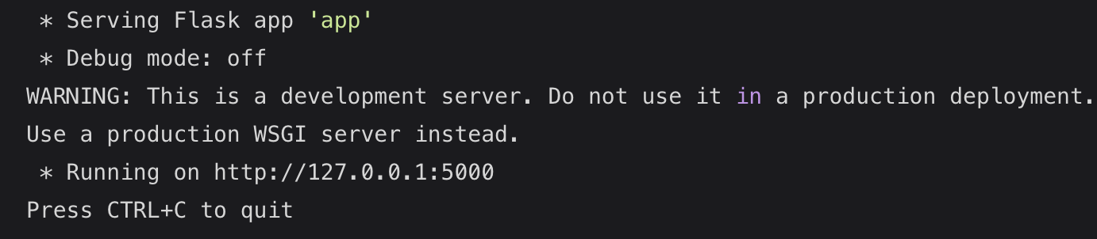
Запуск Flask-проекта
Запуск приложения с помощью команды python <имя файла>.
При вызове файла будет выполнена инструкция app.run() — и приложение запустится. В терминале вы увидите примерно такой текст:
Приложение запустится на веб-сервере разработки Flask и будет доступно по адресу http://127.0.0.1:5000/.
Порт 5000 — это порт, который используется веб-сервером Flask по умолчанию.
Введите адрес http://127.0.0.1:5000/ в строку браузера и посмотрите, что получилось:

Slide 24
Где будут лабораторные работы
https://github.com/grand-roman/Web--technologies/tree/main

